Slide 1
Коледа
Представена от Галена
5 в клас

Slide 2
Как празнуват коледа българите
Празникът започва на 24 декември – Бъдни вечер (Малка Коледа). Из цяла България тръгват коледарите. В коледуванията участват само момчетата. Малките коледари обикалят през деня на 24 декември, въоръжени с дрянови пръчки-сурвачки и торбички, те тропат по вратите, влизат в къщите и пеят коледарски песни, стихове и благословии.

Slide 3
Коледари

Slide 4
Коледа при ромите
Шарена питка, тиквеник, постни ястия и червено вино. Това са сред задължителните неща, които присъстват на трапезата на ромите бургуджии на Коледа. Това, което отличава техния празник, е отбелязването му по стар стил - на 6 срещу 7 януари, разказва 24-годишният Атанас Стоянов, който е от стражишкото село Камен. Споделя, че Коледата не е сред най-тачените празници в календара на ромите, но въпреки това спазват точно обичаите.

Slide 5
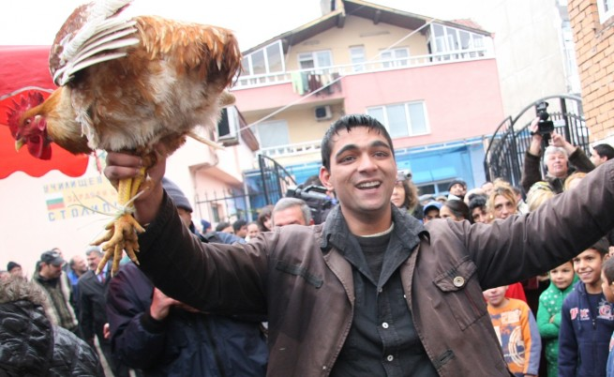
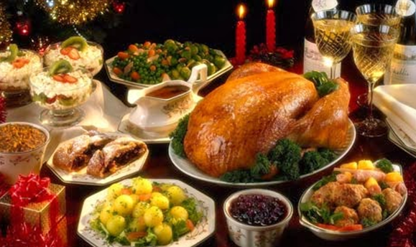
Коледа при ромите

